Slide 1
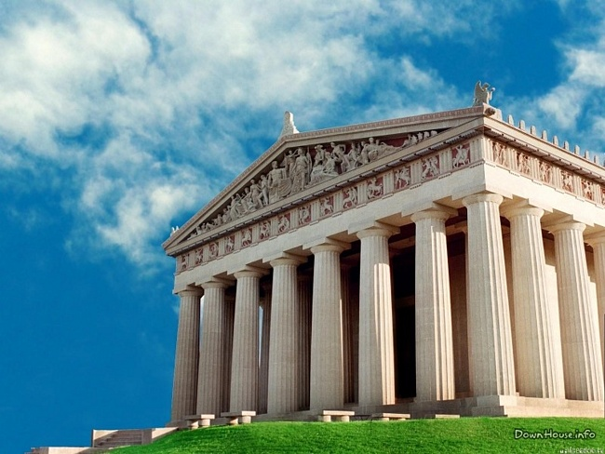
ГРЕЦИЯ

Slide 2
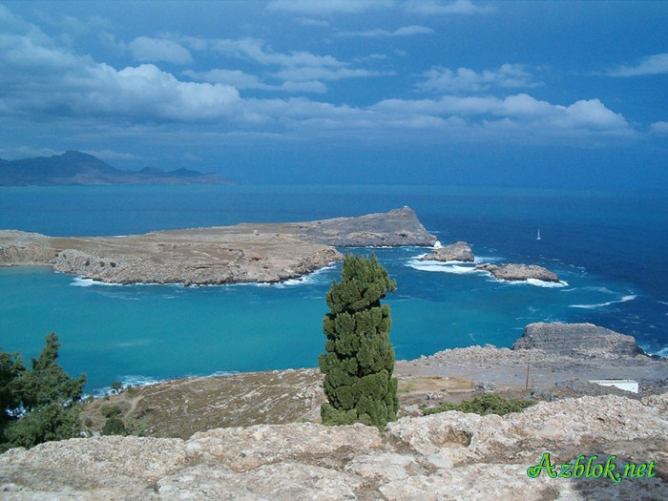
ГЕОГРАФИЯ ГРЕЦИИ
Греция расположена в южной части Балканского полуострова и на прилегающих к нему и к побережью Малой Азии островах и занимает площадь 131 994 км².
Граничит с Албанией, Бывшей Югославской Республикой Македония, Болгарией и Турцией.
Омывается Средиземным морем, в том числе: Ионическим, Эгейским морями, а южное побережье Крита — Ливийским морем.
В состав Греции входит около 2 тысяч островов, на которые приходится почти 20 % всей страны.

Slide 3
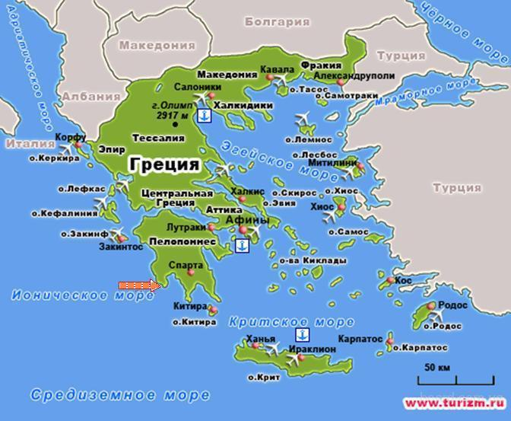

Slide 4
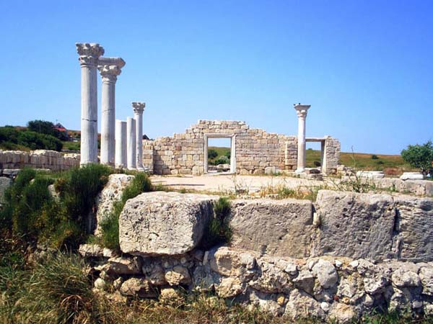
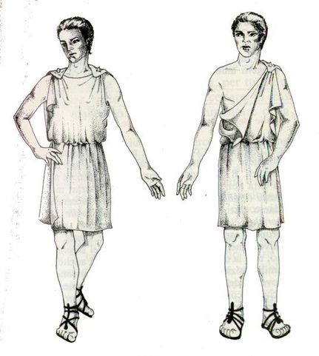
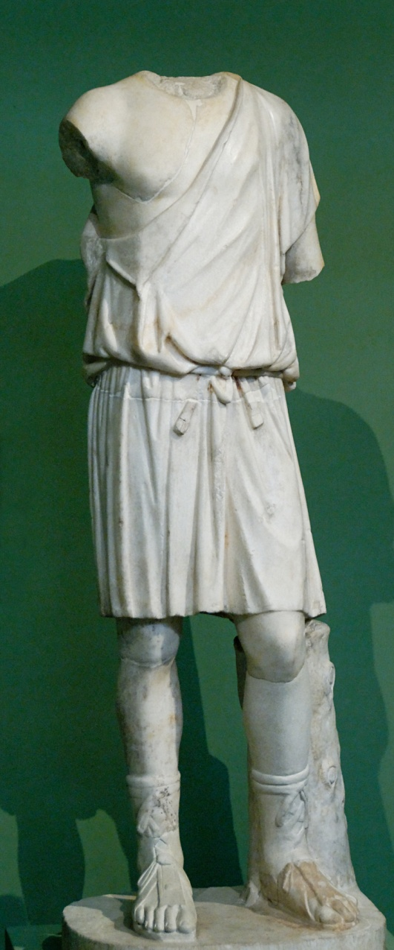
ХИТОН

Slide 5
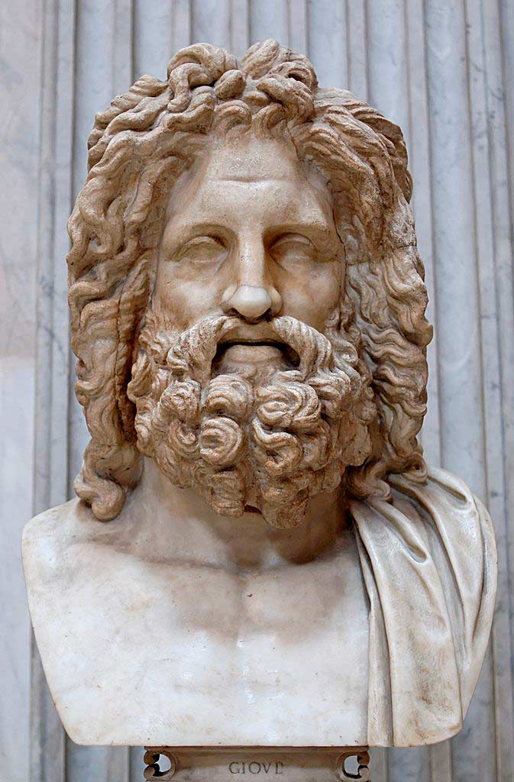
БОГИ ДРЕВНЕЙ ГРЕЦИИ
ЗЕВС

Slide 6
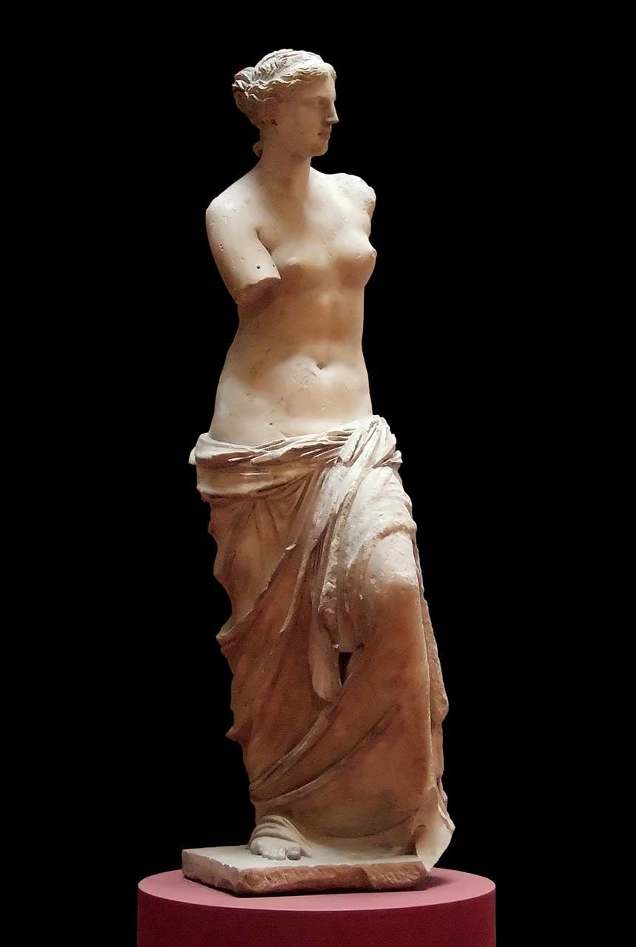
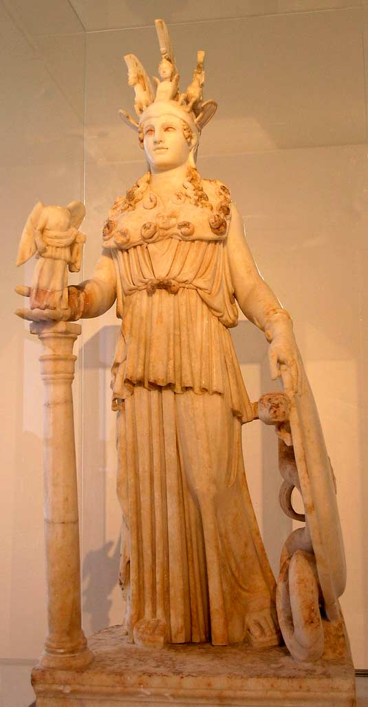
БОГИ ДРЕВНЕЙ ГРЕЦИИ
АФРОДИТА
АФИНА

Slide 7
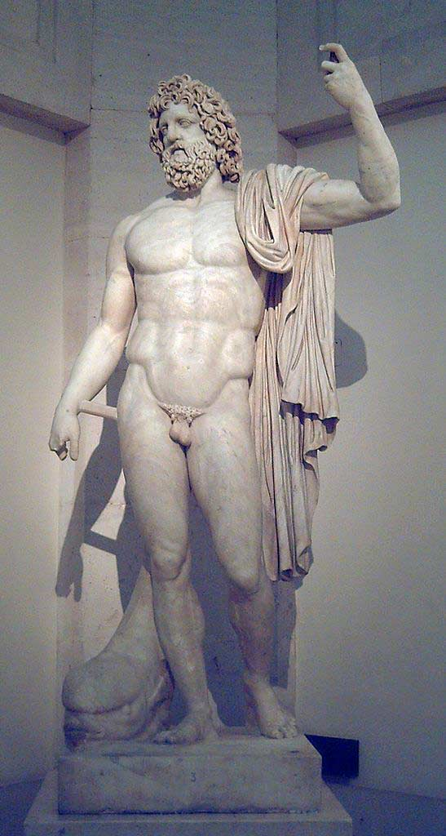
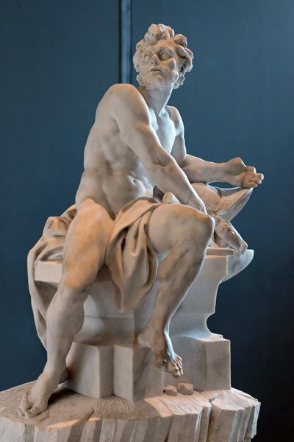
БОГИ ДРЕВНЕЙ ГРЕЦИИ
ПОСЕЙДОН
ГЕФЕСТ

Slide 8
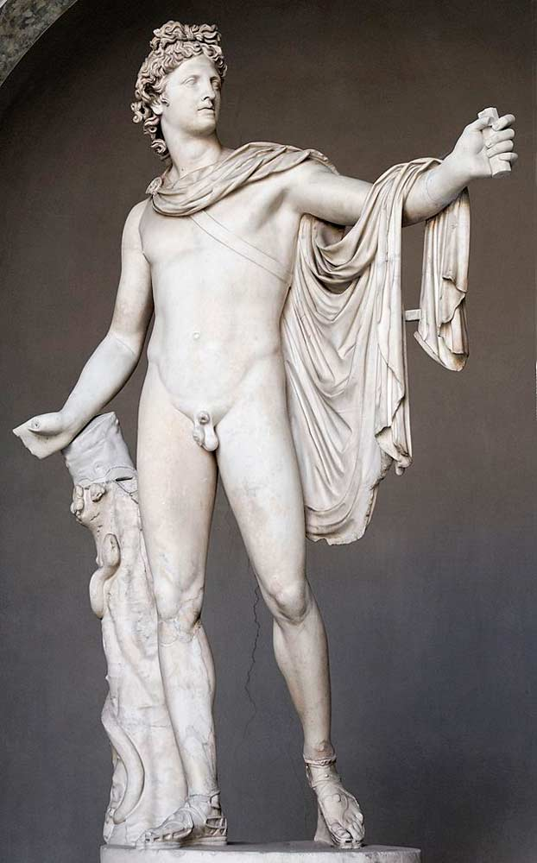
БОГИ ДРЕВНЕЙ ГРЕЦИИ
АППОЛОН

Slide 9
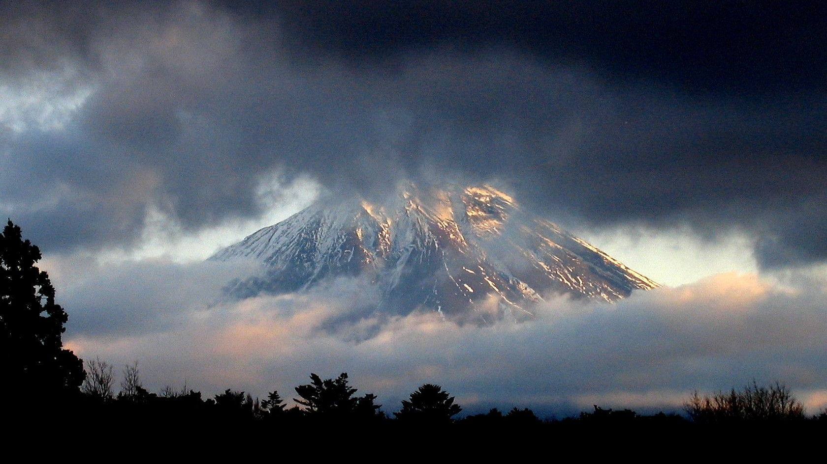
СВЯЩЕННАЯ ГОРА ОЛИМП

